Slide 1
Государственное бюджетное дошкольное образовательное учреждение детский сад №8 с приоритетным направлением деятельности по физическому развитию детей Пушкинского района Санкт-Петербурга
«Формирование активного, творческого педагогического коллектива – важнейшая составляющая совершенствования качества образовательного процесса ДОУ»
Старший воспитатель
Трущенко С.Ю.
2011 г.

Slide 2
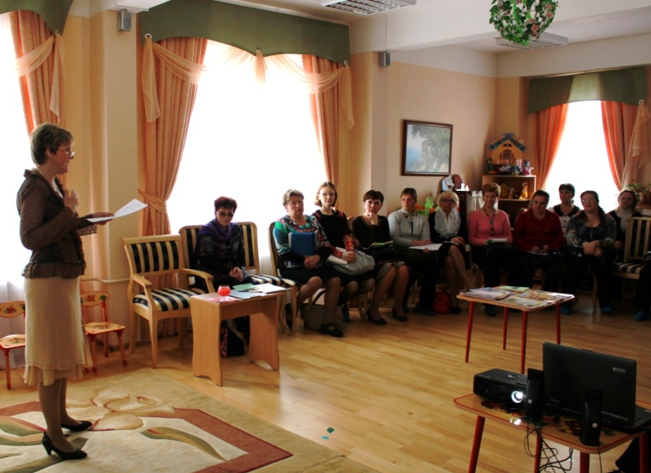
Легко ли вывести коллектив на путь развития и инновационного преобразования, легко ли управлять творческим коллективом?
Наверное, ответ на это у каждого свой.
Когда ты готов психологически, когда ты знаешь, какие подводные течения ожидают тебя на этом пути, возможно, этот путь покажется легким. Но чаще всего, по мнению многих руководителей и старших воспитателей, это трудно, но одно бесспорно: это безумно интересно.

Slide 3
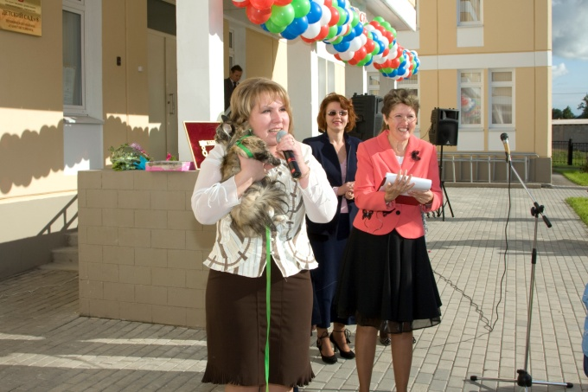
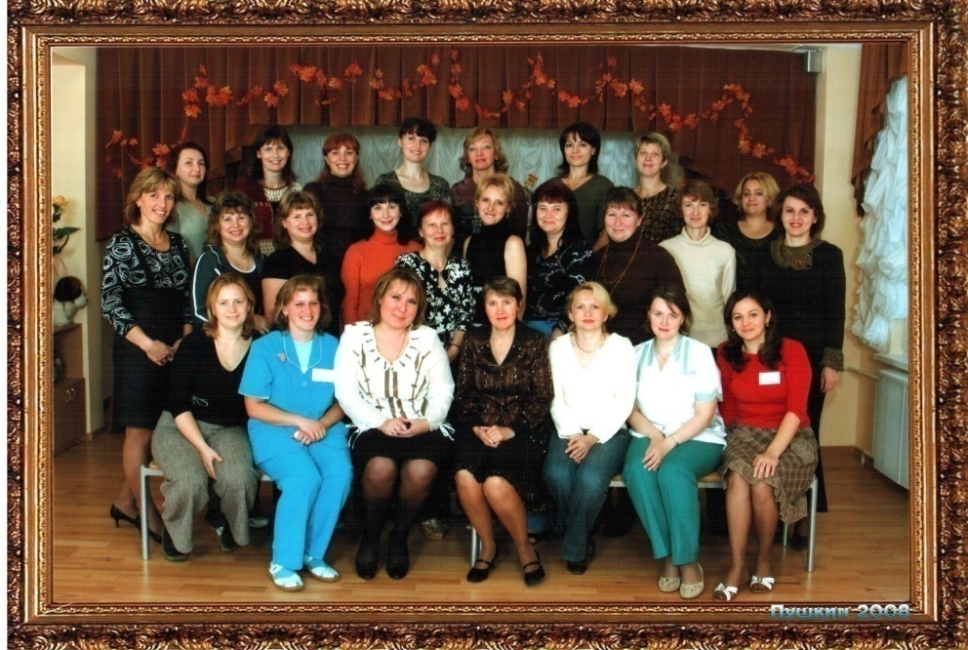
ДОУ детский сад №8, в котором я работаю старшим воспитателем со дня открытия,
распахнул свои двери для воспитанников три года назад - 1 сентября 2008 года.
Передо мной стояла задача изучения потенциала вновь созданного педагогического коллектива и создания одной творческой команды
Детский сад построен в новом федеральном квартале для военнослужащих, уволившихся в запас. Наши педагоги в основном – жены военнослужащих

Slide 4
I. Изучение коллектива
С целью изучения вновь созданного педагогического коллектива были выдвинуты следующие задачи:
Разработать пакет диагностических материалов, позволяющий изучить профессиональные и личностные особенности педагогов.
Спроектировать содержание процесса повышения профессиональной компетентности педагогов, учитывая наиболее типичные трудности и проблемы, возникающие в их профессиональной деятельности
Подобрать наиболее эффективные формы взаимодействия старшего воспитателя с педагогами;
Организовать образовательное пространство для педагогов в детском саду;

Slide 5
Методы педагогического исследования
Эмпирические:
- Изучение документации
Наблюдение
беседа
анкетирование
тестирование
изучение передового педагогического опыта
Теоритические:
Анализ
синтез
абстрагирование
моделирование
конкретизация теоретических знаний

Slide 6
Первый этап – это изучение документов педагогов об образовании и квалификации.
Уровень образования педагогов ДОУ
В 2008 году на момент открытия сада:
с высшим педагогическим образованием – 62%
со средним педагогическим – 38%
В 2011 году
с высшим педагогическим образованием – 64,3%
со средним педагогическим – 35,7%
Профессиональный уровень педагогов достаточно высок
и он продолжает расти, за счет обучения воспитателей в ВУЗах заочно.

Slide 9
Весьма значимым для нашего изучения являются
полученные результаты потребности в саморазвитии и мотивов профессиональной деятельности воспитателей
на разных этапах профессионального становления.
«Период «до 3-х лет» стажа характеризуется отсутствием значимых корреляций потребности в саморазвитии с личностными особенностями и мотивами профессионального развития, что свидетельствует о проявлении процесса адаптации, вхождения в деятельность.
По мере приобретения опыта, на этапе «4-9 лет», возникает потребность в саморазвитии педагогов, обнаруживаются прямые связи со стремлением к познанию и мотивами социальной значимости деятельности.
На этапе «10-14 лет» потребность в саморазвитии положительно связана с общим уровнем осмысленности жизни,
а на этапе «15-20 лет» – со стремлением проявить творческий подход к деятельности.
Для этапа «21-30 лет» вновь характерна прямая связь потребности в саморазвитии с показателем осмысленности жизни,
а для этапа «более 30 лет» – с показателями творческой активности»

Slide 10
Очень важно рационально включить
педагогов в круг организационно-педагогических отношений и оптимально использовать все их таланты, знания, профессиональные умения и личностные качества в достижении общей цели дошкольного образовательного учреждения.
Для того чтобы грамотно определить место в образовательном процессе каждого педагога, необходимо хорошо знать :
Профессиональные
качества
Личностные
качества

Slide 11
В психологии –
самораспрост-раняющаяся волна изменения
В физике, математике -
величина, характеризующая энергетическое состояние системы
В философии –
то, что является возможным
(ist moglich), способность к действию
В менеджменте – предельные возможности, система возобновляемых внутренних ресурсов, которые проявляются в деятельности
В филологии – чистая возможность, скрытая сила, возможность того, что существует в скрытом виде и может проявиться при определенных условиях
Потенциал
В педагогике – готовность совершенствования, наличие внутренних, обеспечивающих эту готовность средств и методов
В социологии – возможность изменения общества, когда речь идет о путях и направлениях развития; способность

